Slide 1
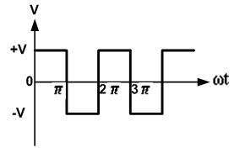





Contoh : 1 Sinyal Bipolar
f(t) = +V untuk 0 < ωt <
f(t) = - V untuk
= 0
= 0 ........ untuk setiap harga n

Slide 2

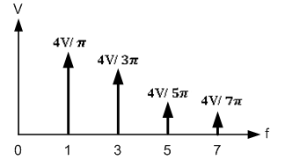
Gambar spektrumnya

Slide 3
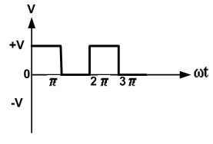



Contoh : 2 Sinyal Unipolar

Slide 4
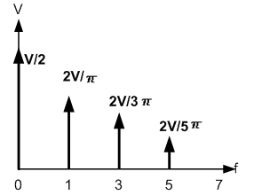
f(t) = V/2 + 2V/$π$ Sinωt + 2V/3$π$ Sin3ωt + 2V/5$π$ Sin5ωt + ...............

